Slide 1

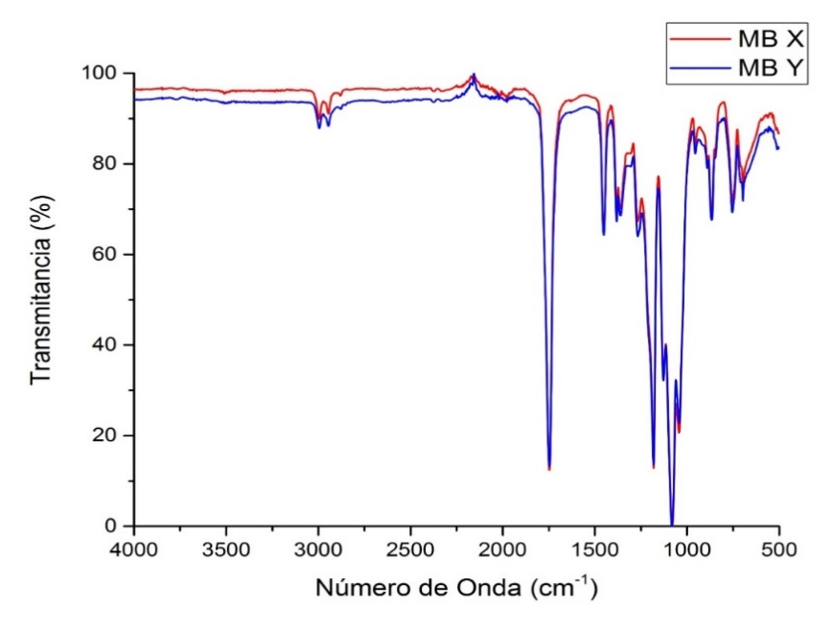
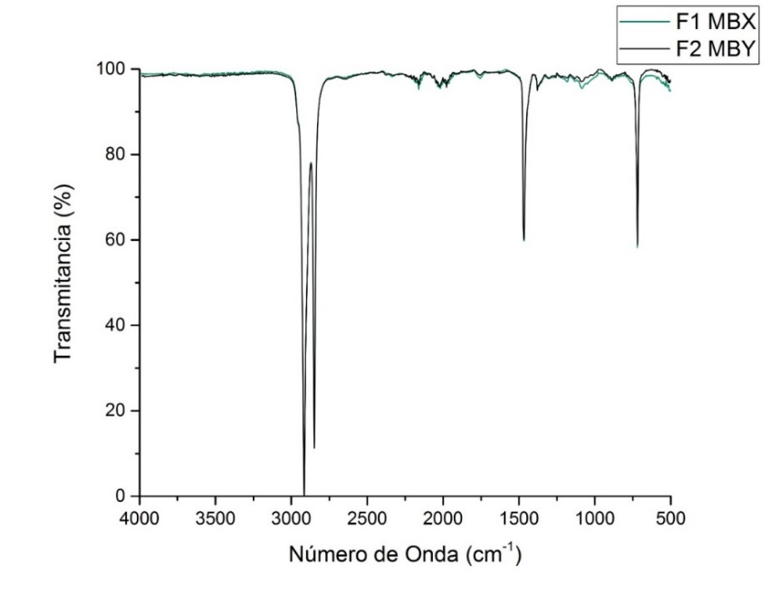
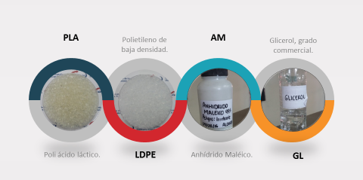

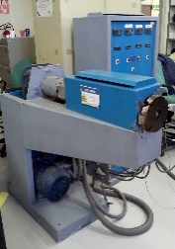
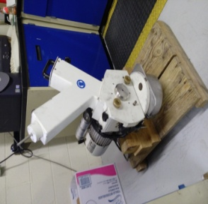

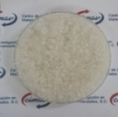
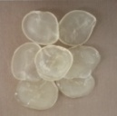
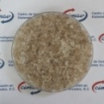
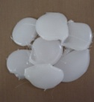
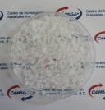
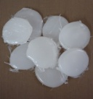
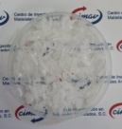
CENTRO DE INVESTIGACIÓN EN MATERIALES AVANZADOS S.C.
“DESARROLLO DE MASTERBATCH ECO-AMIGABLES A BASE DE PLA PARA LA RECONSTRUCCIÓN DE CADENAS POLIMÉRICAS“
Luisa Fernanda Cruz Alfaro, Dr. Alejandro Vega Ríos, Ing. Marhéc Anderson Lozano, Dr. Sergio Flores Gallardo
fernandacruz95@hotmail.com; alejandro.vega@cimav.edu.mx; marhec.anderson@cimav.edu.mx; sergio.flores@cimav.edu.mx
1 INTRODUCCIÓN
El aumento en el consumo de plásticos para la fabricación de envases, en las industrias de automoción, vivienda, vestido y para todo tipo de bienes de consumo se ha exponenciado en los últimos años, dando lugar a un grave problema de contaminación.
Una de las soluciones viables económica y ambientalmente es el reciclaje post-consumo, pues los materiales termoplásticos una vez que se han moldeado y se les ha dado una forma pueden volver a fundirse manteniendo sus características plásticas y deformables en altas temperaturas; siendo capaces de adaptarse a una forma diferente y poder ser procesados varias veces, aunque en cada proceso de fundido existe una pérdida de las propiedades termoplásticas y la calidad del polímero disminuye.
El polietileno de baja densidad (LDPE) representa un porcentaje en peso importante de las poliolefinas que se encuentran en las corrientes de desechos, pero este polímero por sí solo no es muy interesante para aplicaciones particulares porque exhibe un promedio de propiedades mecánicas, que son por otra parte influenciadas por el envejecimiento del producto. Con mayor frecuencia, los residuos procedentes de LDPE bolsas y paletas cubiertas son generalmente reciclados como bolsas de basura, siendo sus aplicaciones muy limitadas. Nuevos puntos de venta de este tipo de desechos de LDPE se pueden desarrollar si sus propiedades mecánicas bajas pudiesen mejorar mediante la adición de otros materiales.
Un masterbatch es un sistema de aditivación de polímeros que transmite una gran variedad de características deseables a las resinas, debido a que confiere prestaciones físicas, estéticas y funcionales a distintos artículos de plástico para devolverle sus propiedades originales al polímero, permitiendo que éste sea sometido a un proceso de reciclaje varias veces.
El presente trabajo busca estudiar la viabilidad del uso de polímeros biodegradables (específicamente Ácido poliláctico, PLA) reforzado para aumentar las propiedades reológicas y mecánicas de las poliolefinas recicladas, en este caso el LDPE, ya que los polietilenos de baja densidad representan un gran porcentaje de los desechos de polímeros y además cuenta con propiedades mecánicas promedio.
El poli (ácido láctico) o poliláctida (PLA), es un polímero biodegradable y biocompatible atractivo. Se deriva a partir de recursos renovables (por ejemplo, maíz, trigo, o arroz) y es biodegradable, reciclable y compostable. Además, el PLA exhibe excelente procesabilidad y puede ser procesado por moldeo por inyección, extrusión de película, moldeo por soplado, termoformado, fibra spinning, y formador de película.
4 DISCUSIÓN DE RESULTADOS
Espectroscopía Infrarrojo (IR)
Número de Onda | Grupo Funcional
2880-2975 | -CH₃
1754 | C=O
1454 y 1375 | C-H
1100 | C-O
Número de Onda | Grupo Funcional
2880-2975 | -CH₃
1500 | C=C
1365-1385 | -CH₃
710-730 | -CH₂-
Reometría Rotacional
2 OBJETIVO
Estudiar y caracterizar un masterbatch que pueda ser aplicado a los plásticos reciclados para suplir las deficiencias que se presentan en los polímeros después de haber sido reciclados varias veces, con la finalidad de seguir siendo utilizados y reciclados para nuevas necesidades industriales.
3 EXPERIMENTACIÓN
3.1 MATERIALES
3.2 GENERALIDADES
Inicialmente se realizaron dos mezclas, una de PLA y AM y una de PLA, AM y GL. Después, el resultado de ambas mezclas fue extruido con un LDPE, en este caso Riblene. A esta última formulación se le realizaron pruebas de caracterización IR, TGA, DSC y pruebas de reometría para medir su viscosidad.
MB X
Análisis Termo gravimétrico (TGA)
MB Y
Nomenclatura | Contenido
MB X | 97% de PLA (4060D) 3% de Anhídrido Maléico (99% pureza, Aldrich)
MB Y | 96% de PLA (4060D) 3% de Anhídrido Maléico (99% pureza, Aldrich) 1% de Glicerol
F1 / MB X | 97% de LDPE Riblene (MVIOR IF 65) 3% de Masterbatch uno
F2 / MB Y | 97% de LDPE Riblene (MVIOR IF 65) 3% de Masterbatch dos
F1 / MB X
F2 / MB Y
*Porcentajes con base en 1kg
3.3 METODOLOGÍA
3.3.1 Formulación de Masterbatch
PROCESAMIENTO
MASTERBATCH
MOLIENDA
Se mezclaron los materiales en el extrusor.
Los materiales obtenidos pasaron a un molino de cuchillas para obtener pellets de los masterbatch, para después ser añadidos a las formulaciones.
CARACTERIZACIÓN
T de alimentación: 175°C
T de Tornillo: 180°C
T de salida: 190°C
Las formulaciones obtenidas a caracterizar por medio de las técnicas de :
IR
Reometría Rotacional
TGA
DSC
Análisis Termo gravimétrico (TGA)
MB X
MB Y
MBX
PLA + AM
PROCESAMIENTO DE FORMULACIONES
970 g de PLA
+
30 g AM
MB Y
PLA + AM + GL
Los pellets obtenidos de los Masterbatch, se añadieron al LPDE, para obtener dos formulaciones.
960 g de PLA
+
30 g AM
+
10 g GL
FORMULACIÓN
F1 / MB X
F2 / MB Y
Se obtuvo la formulación de MASTERBATCH.
F1 / MB X
F2 / MB Y
3.3.2 Equipos utilizados para la formulación y procesamiento.
EXTRUSOR BETUEL SPACHER MONOHUSILLO
MOLINO DE CUCHILLAS
FIRTSH
3.3.3 Fotografías de los materiales obtenidos.
CONCLUSIONES
MB X
MB Y
F1 MB X
F2 MB X
Las imágenes a, c , e y g, corresponden al material obtenido después de la extrusión de cada formulación
Las imágenes b, d, f y h, corresponden a los pellets obtenidos de la molienda.
En las gráficas IR podemos observar a través de los grupos funcionales de los pellets analizados que no hubo una interacción química al mezclar los materiales, solamente una interacción física. Esto lo podemos comprobar comparando la espectroscopía infrarroja de los compuestos originales con la del Masterbatch X, Y y de las formulaciones finales.
El análisis TGA señala que la temperatura a la que se degrada la formulación que utiliza el Masterbatch X mejoró sus propiedades térmicas pasando de aprox. 264°C a 290°C, mientras que en la formulación que contiene el Masterbatch Y, empeoraron sus propiedades térmicas, pasando de 250°C a 243°C, por lo que no es una opción viable ya que comenzará a degradarse a una temperatura más baja.
Podemos deducir que el Masterbatch X hace que la formulación 1 mejore sus propiedades térmicas y mecánicas, ya que al mezclar el PLA con el Anhídrido Maléico, que es un extensor de cadena, aumentamos el peso molecular de la formulación, de modo que el LDPE, que es un polietileno de baja densidad que simula un material reciclado debido a su bajo peso molecular, tiene mejores propiedades reológicas y mecánicas por lo que al aplicar el Masterbatch X a un polímero reciclado, sería compensada la disminución en la calidad del polímero y este podría ser reciclado un mayor número de veces.
a)
b)
c)
d)
e)
f)
g)
h)
BIBLIOGRAFÍA
Arandes, J.M., Bilbao, J. & López, D.. (Marzo de 2004). Reciclado de residuos plásticos. Revista Iberoamericana de Polímeros, 5(1), 18.
Guajardo, A. B., Najar, L. E., Prósperi, S. B. & Molina, M. G.. (2000). Propiedades de los plásticos reciclados. junio 26, 2017, de Facultad de Ciencias Aplicadas a la Industria Sitio web: http://www.estrucplan.com.ar/articulos/verarticulo.asp?IDArticulo=605

